Slide 1
Серверні платформи
Що таке справжній сервер? Щоб відповісти на це питання, необхідно пригадати, що таке сервер взагалі.
В принципі, сервером можна назвати комп'ютер, який займається виконанням яких-то завдань для інших комп'ютерів.
Наприклад:
Принт-сервер (сервер друку) - обслуговуванням друку;
Файл-сервер - зберігання фалів і надання їх в спільне користування;
WWW-сервер - представлення спеціальним чином підготовлених документів і ресурсів користувачам мережі Інтернет.

Slide 2
Серверні платформи
Існують звичайні сервери з вертикальними корпусами, що нагадують, ПК. Вони дозволяють встановлювати материнські плати ATX, легко використовувати і стандартні комплектуючі.
Звичайні сервери нагадують звичайні ПК, але усередині вони оптимізовані для легкого обслуговування і ефективної вентиляції.

Slide 3
Серверні платформи
Стоєчні сервери
Комплектуючі стоєчних серверів часто спеціалізовані, тому не чекайте зустріти багато стандартних компонентів. За виключенням, хіба що, модулів пам'яті, процесорів і деяких карт розширення. Висота 19" серверів зазвичай виражається в U (unit, стандартний корпус, на жаргоні частий називають "юніт« - 45 мм). Сервери, як правило, зустрічаються заввишки 1u, 2u і 4u. Є сервери і з більшою висотою, але вони спеціалізовані.

Slide 4
Серверні платформи
Є і підкатегорія стоєчних серверів під назвою blade-сервери. Вони ще менше і тонше (звідси і "лезо") і зазвичай встановлюються в blade-оснащення. Останні, у свою чергу, встановлюються в 19" стійки або стійки іншого формату. Blade-сервери розроблені для підвищення щільності розташування обчислювальних блоків в умовах обмеженого простору, та і для полегшення обслуговування систем, спрощуючи прокладку кабелів, забезпечуючи модульність і легкість розгортання. Blade-сервери можуть працювати без жорстких дисків, оскільки концепція передбачає можливість завантаження операційної системи через мережу Storage Area Network (SAN).

Slide 5
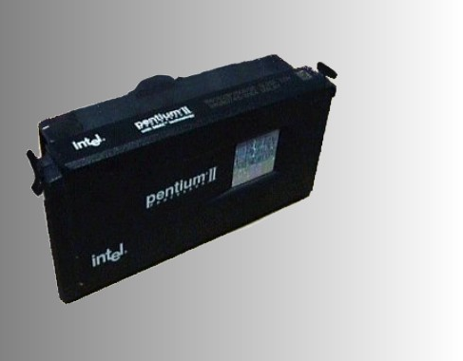
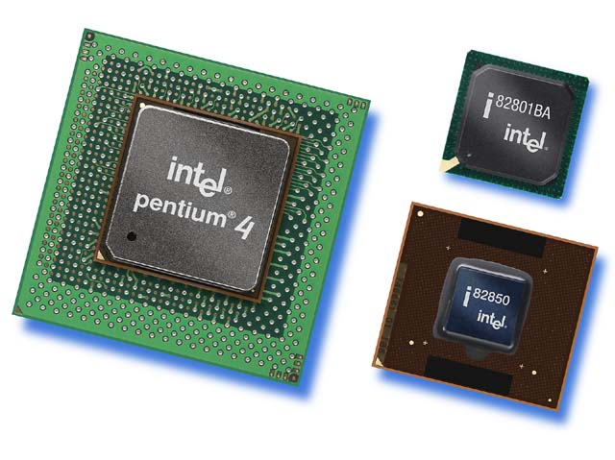
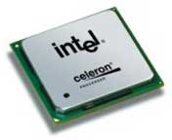
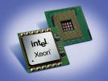
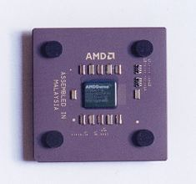
Назви, призначення та характеристики ЦП (CPU - Central Processing Units)

Slide 6
CPU мають різні форм-фактори, для кожного з яких потрібний певний слот або гніздо на материнській платі
Notes:
Slide 21 – Central Processing Unit (CPU)
1.4.2 Identify the names, purposes, and characteristics of CPUs
The central processing unit (CPU) is considered the brain of the computer. It is sometimes referred to as the processor. Most calculations take place in the CPU. In terms of computing power, the CPU is the most important element of a computer system. CPUs come in different form factors, each style requiring a particular slot or socket on the motherboard. Common CPU manufacturers include Intel and AMD.
The CPU socket or slot is the connector that interfaces between the motherboard and the processor itself. Most CPU sockets and processors in use today are built around the pin grid array (PGA) architecture, in which the pins on the underside of the processor are inserted into the socket, usually with zero insertion force (ZIF). ZIF refers to the amount of force needed to install a CPU into the motherboard socket or slot. Slot-based processors are cartridge-shaped and fit into a slot that looks similar to an expansion slot.
The CPU executes a program, which is a sequence of stored instructions. Each model of processor has an instruction set, which it executes. The CPU executes the program by processing each piece of data as directed by the program and the instruction set. While the CPU is executing one step of the program, the remaining instructions and the data are stored nearby in a special memory called cache. There are two major CPU architectures related to instruction sets:
Reduced Instruction Set Computer (RISC) – Architectures use a relatively small set of instructions, and RISC chips are designed to execute these instructions very rapidly.
Complex Instruction Set Computer (CISC) – Architectures use a broad set of instructions, resulting in fewer steps per operation.

Slide 7
CPU Types and Socket Specifications

Slide 8
CPU Types and Socket Specifications

Slide 9
CPU Types and Socket Specifications

Slide 10
CPU Types and Socket Specifications

Slide 11
CPU Types and Socket Specifications

Slide 12
CPU Types and Socket Specifications

Slide 13
CPU (Central Processing Unit )
Гніздо або слот для ЦП — це рознім, що забезпечує зв'язок між материнською платою і самим процесором. У більшості тих, що випускаються сьогодні ЦП і гнізд використовується архітектура PGA (Pin Grid Array - матричне розташування контактів), що дозволяє вставляти контакти на нижній стороні процесора в гніздо з нульовим зусиллям встановлення (ZIF - Zero Insertion Force).
ЦП виконує програму, що є послідовністю збережених команд. Кожна модель процесора має набір виконуваних команд. При виконанні програми ЦП обробляє кожен елемент даних відповідно до програми і набору команд. Поки ЦП виконує один крок програми, останні команди і дані зберігаються поруч в спеціальній пам'яті, що іменується кешем.
Notes:
Slide 22 – Central Processing Unit (CPU)
1.4.2 Identify the names, purposes, and characteristics of CPUs
Some CPUs incorporate hyperthreading to enhance the performance of the CPU. With hyperthreading, the CPU has multiple pieces of code being executed simultaneously on each pipeline. To an operating system, a single CPU with hyperthreading appears to be two CPUs.
The power of a CPU is measured by the speed and the amount of data that it can process. The speed of a CPU is rated in cycles per second. The speed of current CPUs is measured in millions of cycles per second, called megahertz (MHz), or billions of cycles per second, called gigahertz (GHz). The amount of data that a CPU can process at the one time depends on the size of the processor data bus. This is also called the CPU bus or the front side bus (FSB). The wider the processor data bus width, the more powerful the processor is. Current processors have a 32-bit or a 64-bit processor data bus.
Overclocking is a technique used to make a processor work at a faster speed than its original specification. Overclocking is not a reliable way to improve computer performance and can result in damaging the CPU.
MMX is a set of multimedia instructions built into Intel processors. MMX enabled microprocessors can handle many common multimedia operations that are normally handled by a separate sound or video card. However, only software especially written to call MMX instructions can take advantage of the MMX instruction set.
The latest processor technology has resulted in CPU manufacturers finding ways to incorporate more than one CPU core onto a single chip. Many CPUs are capable of processing multiple instructions concurrently:
Single Core CPU – One core inside a single CPU chip that handles all of the processing capability. A motherboard manufacturer may provide sockets for more than one single processor, providing the ability to build a powerful, multi-processor computer.
Dual Core CPU – Two cores inside a single CPU chip in which both cores can process information at the same time.

Slide 14
CPU
Існує дві основні архітектури ЦП, пов'язані з наборами команд:
Процесор із скороченим набором команд (RISC - Reduced Instruction Set Computer). У цій архітектурі використовується відносно невеликий набір команд, а мікросхеми RISC призначені для дуже швидкого виконання цих команд.
Процесор із складним набором команд (CISC - Complete Instruction Set Computer). У цій архітектурі використовується розширений набір команд, що приводить до зменшення кількості кроків, що доводяться на кожну операцію.
Потужність ЦП визначається швидкістю і кількістю даних, які він може обробити. Швидкість ЦП вимірюється в герцах (кількість циклів в секунду). Швидкість сучасних ЦП складає мільйони циклів в секунду (мегагерц, МГц) або мільярди циклів в секунду (гігагерц, ГГц). Кількість даних, яка може одночасно обробити ЦП, залежить від розміру шини даних процесора. Її також називають шиною ЦП або зовнішньою шиною (FSB - Front-Side Bus )

Slide 15
Central Processing Unit (CPU)
Для збільшення швидкодії в деяких ЦП застосовується гіперпотоковість (hyperthreading). В цьому випадку ЦП може одночасно виконувати декілька фрагментів коду на кожному конвеєрі. У операційній системі один ЦП з гіперпотоковістью трактується як два ЦП.
Сучасні процесори мають 32-бітові або 64-бітові шини даних.
Розгін (Overclocking ) — це технічний прийом, що заставляє процесор працювати на швидкості, більшій, ніж вказана у вихідній специфікації. Розгін не є надійним способом підвищення швидкодії комп'ютера.
ММХ (MultiMedia eXtension ) — це набір мультимедійних інструкцій, вбудованих в процесори Intel. Процесори з технологією ММХ можуть виконувати безліч типових мультимедійних операцій, які зазвичай виконуються окремою звуковою або відеокартою.

Slide 16
Central Processing Unit (CPU)
У зв'язку з розвитком нових технологій виробники ЦП шукають способи вбудовування в одну мікросхему більш за один ЦП.
Single core CPU - Одноядерний процесор. Одне ядро в одній мікросхемі ЦП, що визначає всі технологічні можливості з обробки даних. Виробник материнської плати може встановити гнізда для декількох процесорів, щоб надати можливість побудувати потужну багатопроцесорну комп'ютерну систему.
Dual core CPU - Двоядерний процесор. Два ядра в одній мікросхемі ЦП, де обидва ядра можуть одночасно обробляти інформацію.

